Slide 1



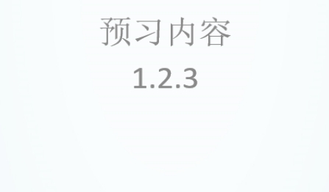
《 第1章 预习2 》
- 1/13页 -

Slide 2


多选题 1分
指令的一般格式包括_____和
______两部分。
A
B
C
D
操作码
控制码
数据编码
地址码
提交
《 第1章 预习2 》
- 3/13页 -

Slide 3

单选题 1分
存 储 单 元 是 指
。
存 放 一个 字 节 的 所 有
存 储 元 集 合
存 放 一个 存 储 字 的 所
有 存 储 元 集 合
存 放 一个二 进 制 信 息
位 的 存 储 元 集 合
存 放 一 条 指 令 的 存 储
元 集 合
提交
- 5/13页 -
A
B
C
D
《 第1章 预习2 》

Slide 4

单选题 1分
存 储 字 是 指
。
存 放 在 一个 存 储 单 元
中 的 二 进 制 代 码 组 合
存 放 在 一个 存 储 单 元
中 的 二 进 制 代 码 位 数
存 储 单 元 的 集 合
机 器 指 令
提交
- 6/13页 -
A
B
C
D
《 第1章 预习2 》

Slide 5
多选题 1分
假设MAR的位数为16位，则
存储单元的个数是_____个。
A
B
C
D
16
2^16
64K
16*16
提交
《 第1章 预习2 》
- 7/13页 -

Slide 6

单选题 1分
计 算 机 的 算 术 逻辑 单 元 和 控
制 单 元 合 称 为
。
A
B
C
D
ALU
PC
CU
ID
提交
《 第1章 预习2 》
- 9/13页 -

Slide 7

单选题 1分
存 放 欲 执 行 指 令 的 寄 存 器
是
。
A
B
C
D
MAR
PC
MDR
IR
提交
《 第1章 预习2 》
- 11/13页 -

Slide 8

单选题 1分
在 CPU 中 跟踪 指 令 后 继 地址
的 寄 存 器 是
。
A
B
C
D
MAR
PC
MDR
IR
提交
《 第1章 预习2 》
- 12/13页 -

Slide 9

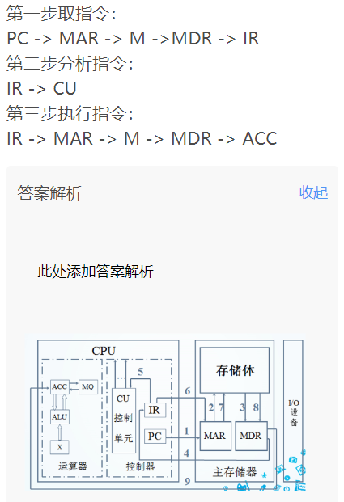
主观题 5分
以取数指令 LDA M（M为主
存地址）为例，写出完成该指
令的信息流程。
提交
- 13/13页 -
《 第1章 预习2 》

